Slide 1



Референтные решения Dunham-Bush

Slide 2
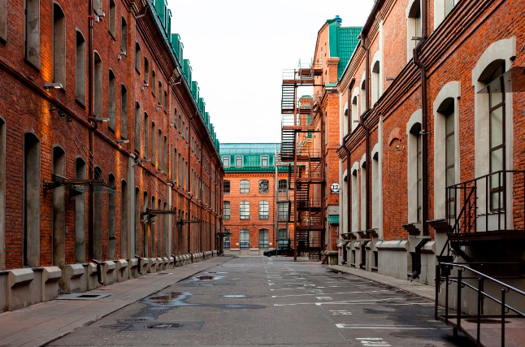
Новоспасский деловой квартал офисные помещения, г. Москва, Дербеневская наб, 7
Замена устаревшего оборудования – на модульные чиллеры Dunham-Bush. Суммарная холодильная мощность – 420 кВт

Slide 3
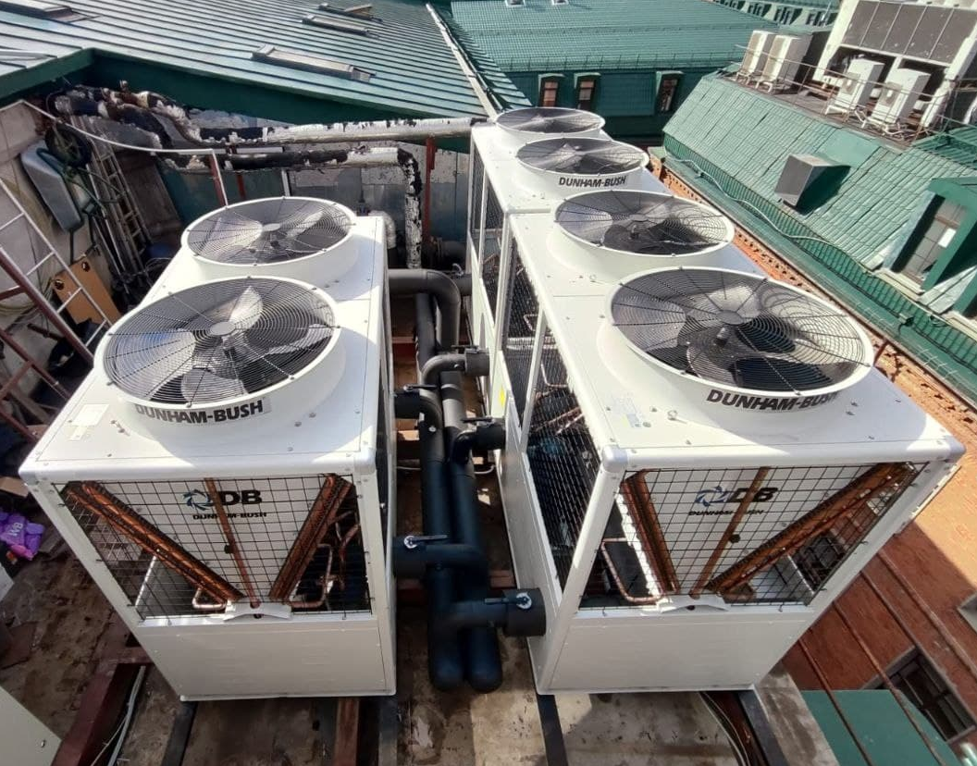
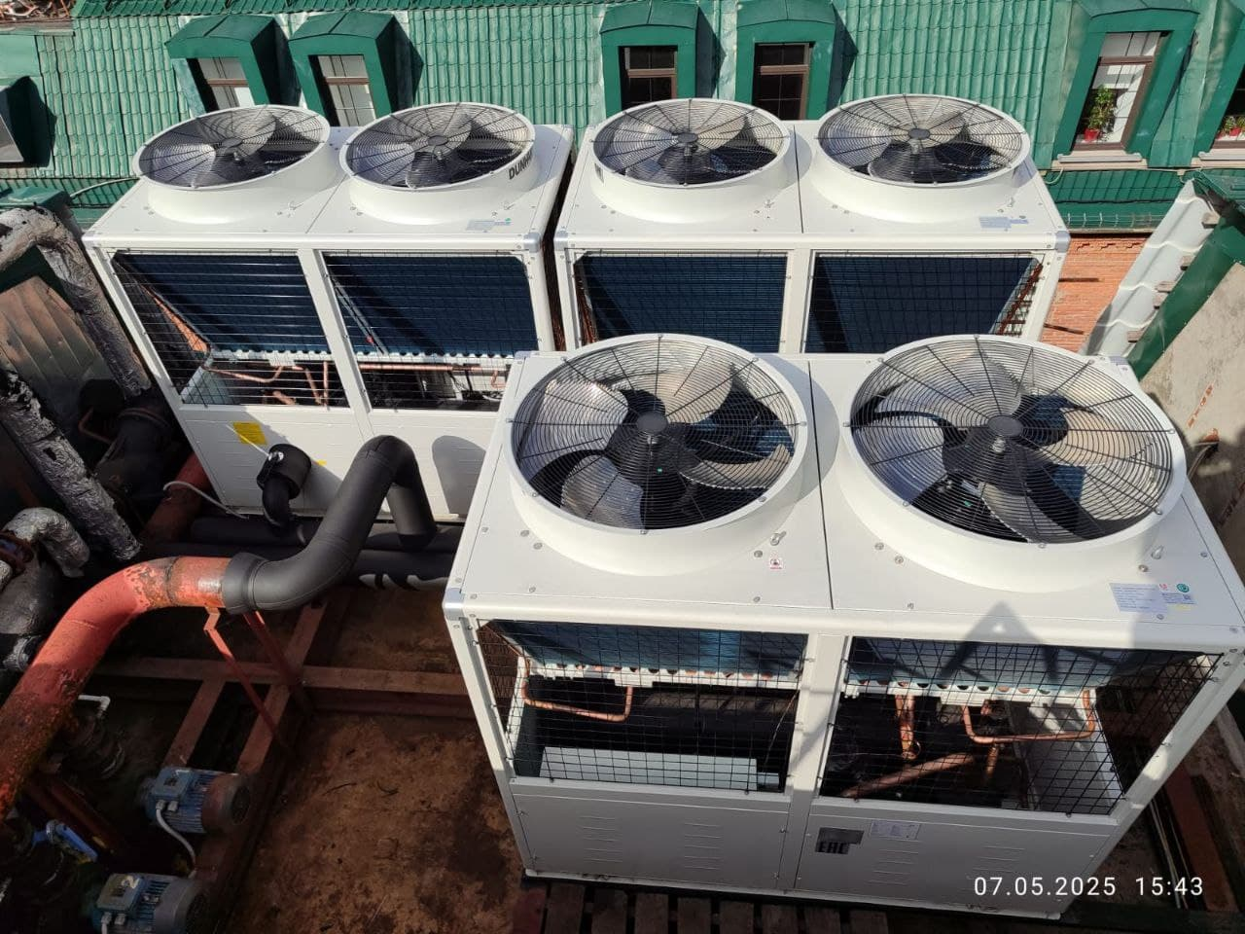
Новоспасский деловой квартал офисные помещения, г. Москва, Дербеневская наб, 7

Slide 4
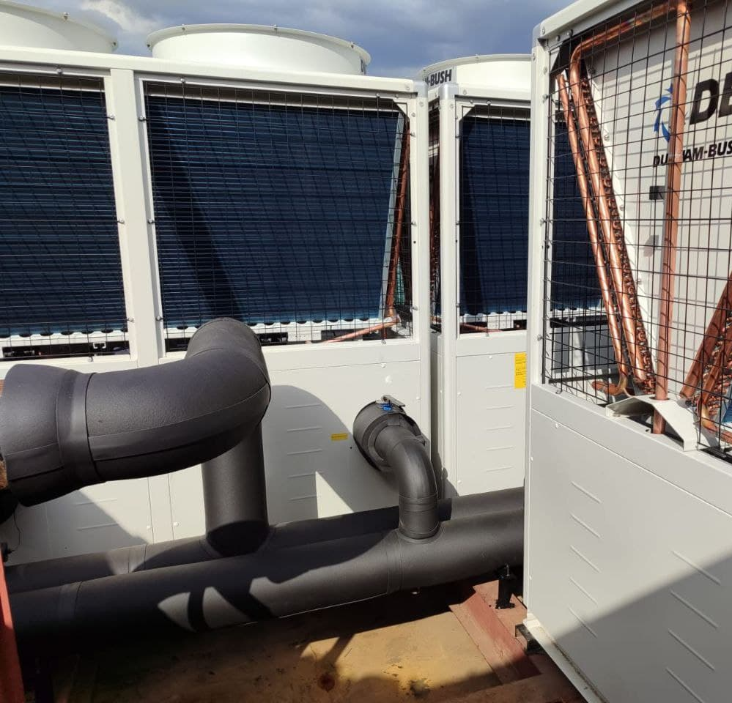
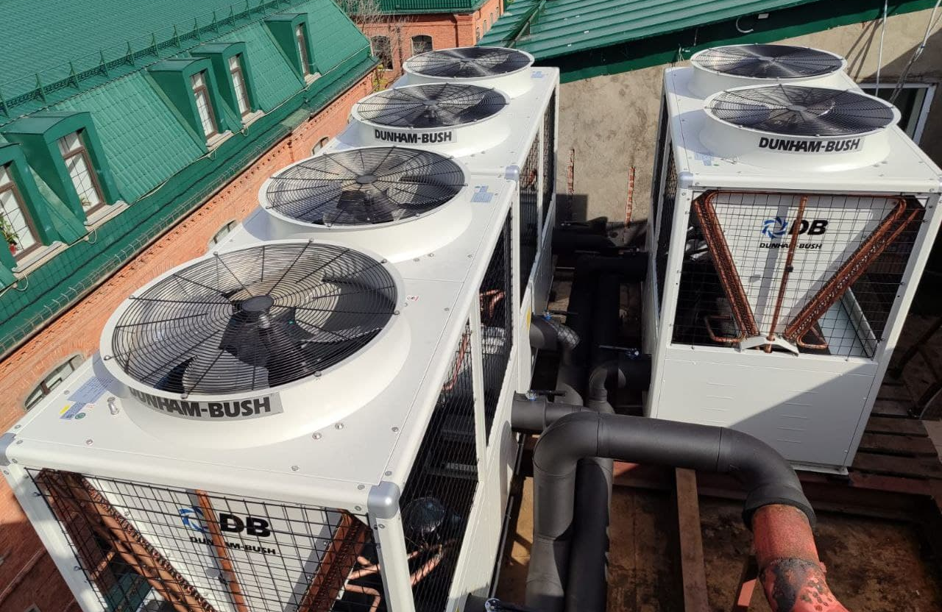
Новоспасский деловой квартал офисные помещения, г. Москва, Дербеневская наб, 7

Slide 5
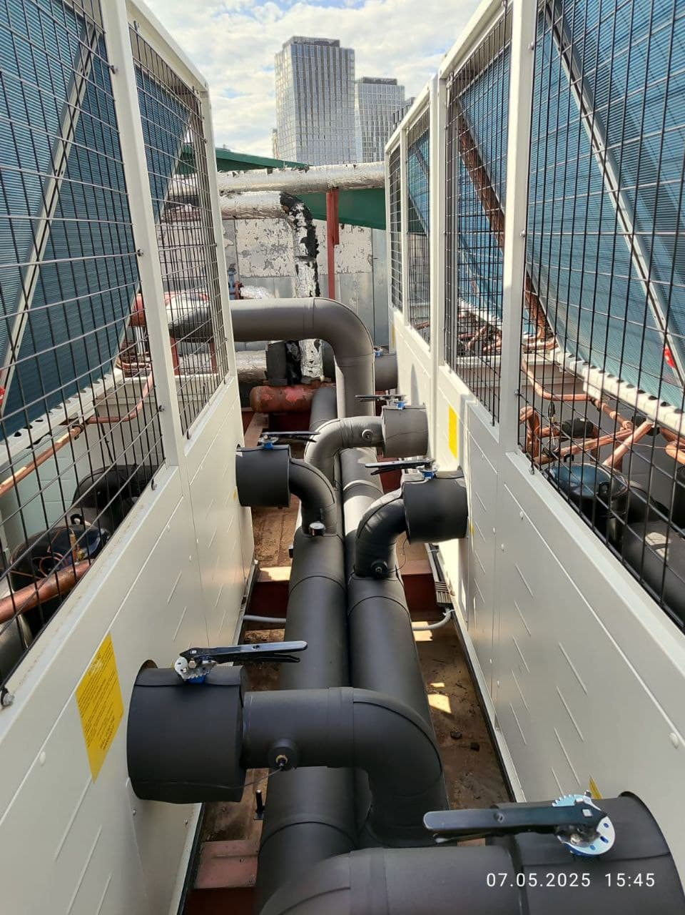
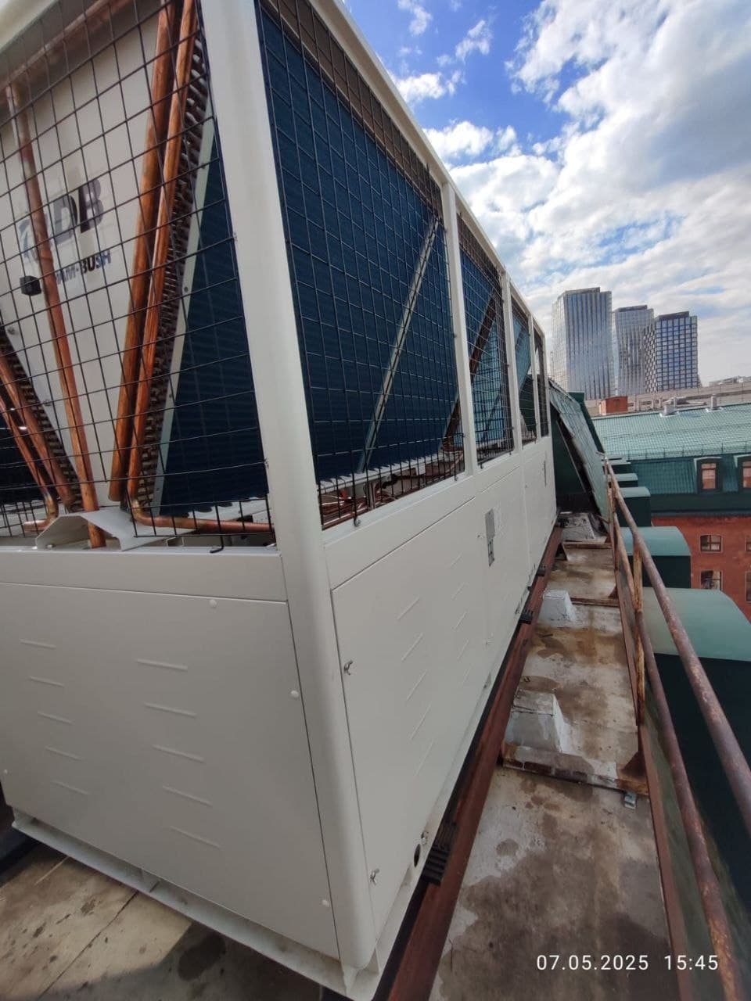
Новоспасский деловой квартал офисные помещения, г. Москва, Дербеневская наб, 7

Slide 6

Завод «Кроностар», г. Шарья
Замена вышедшего из строя чиллера Carrier 30XB0450 на четыре модульных чиллера Dunham-Bush ACDS130DHGKGA. Суммарная холодопроизводительность – 540 кВт

Slide 7
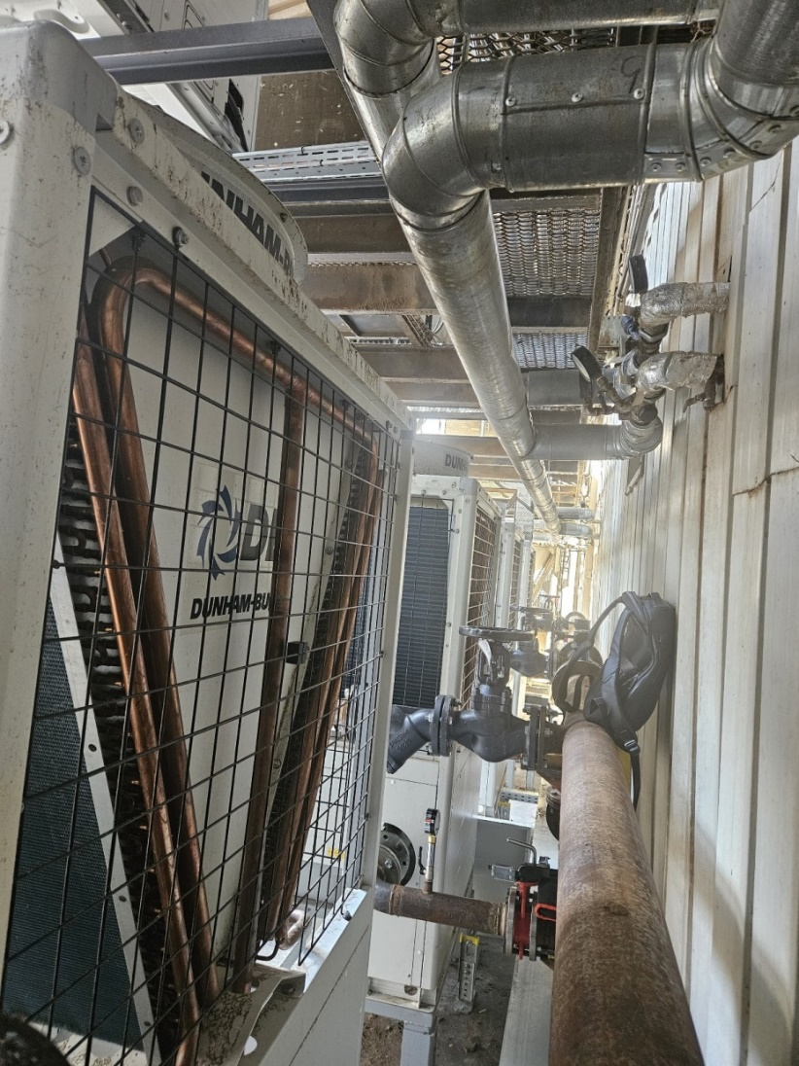
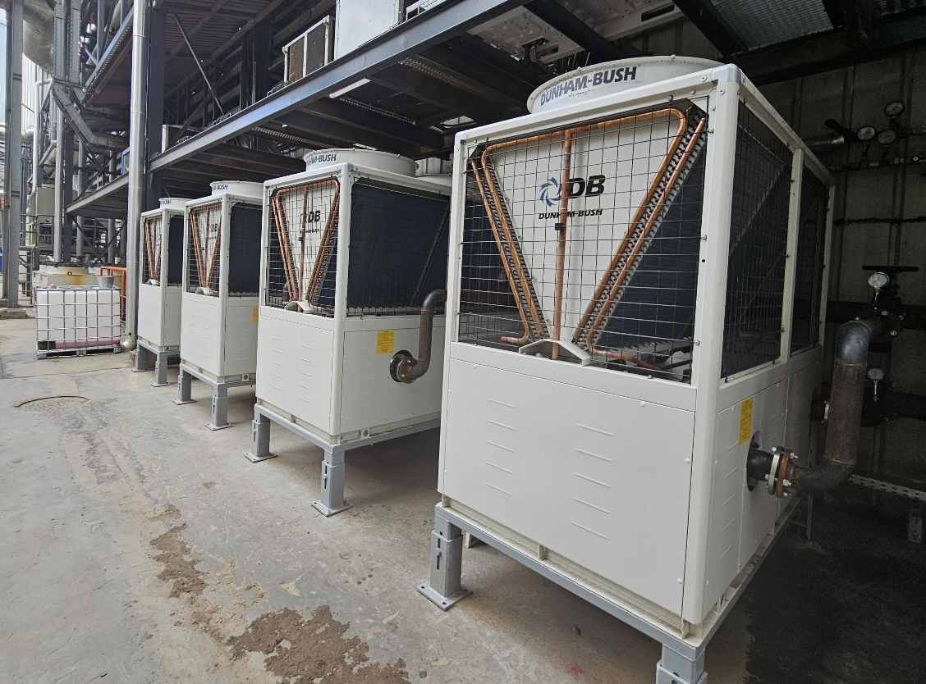
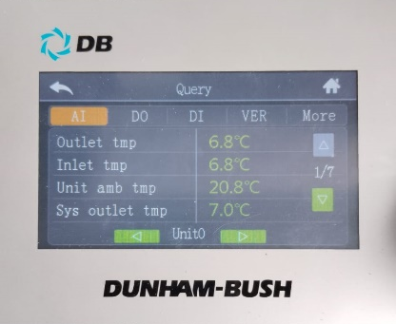
Завод «Кроностар», г. Шарья

Slide 8
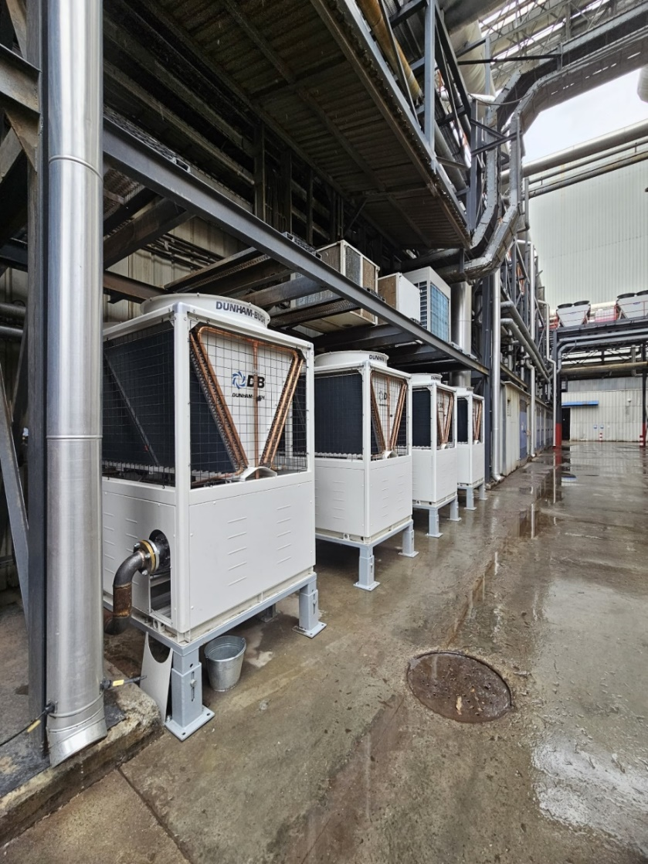
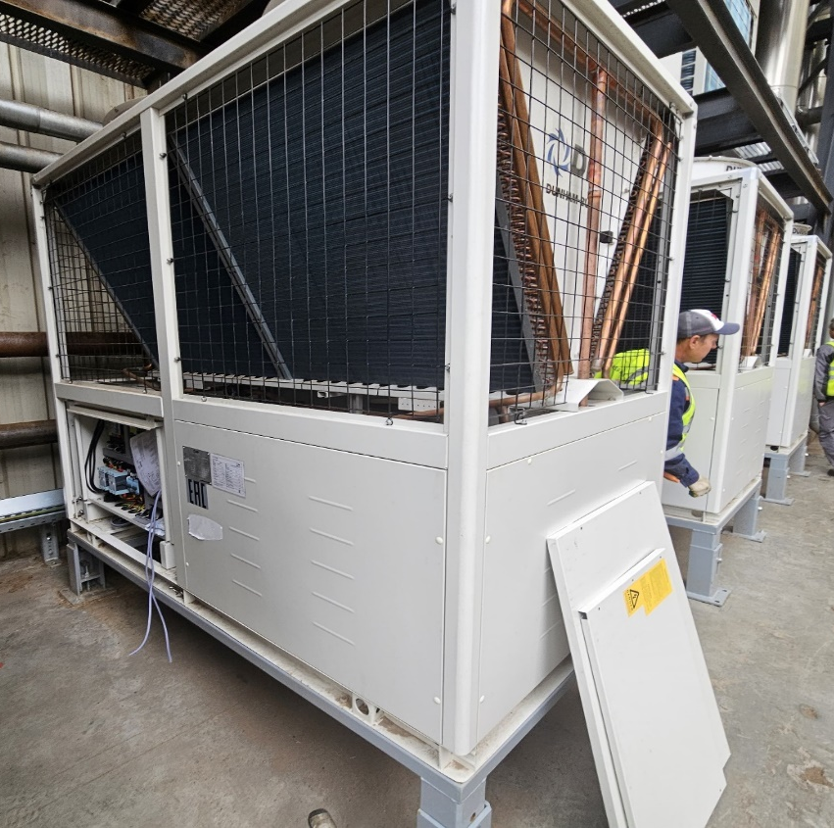
Завод «Кроностар», г. Шарья

Slide 9
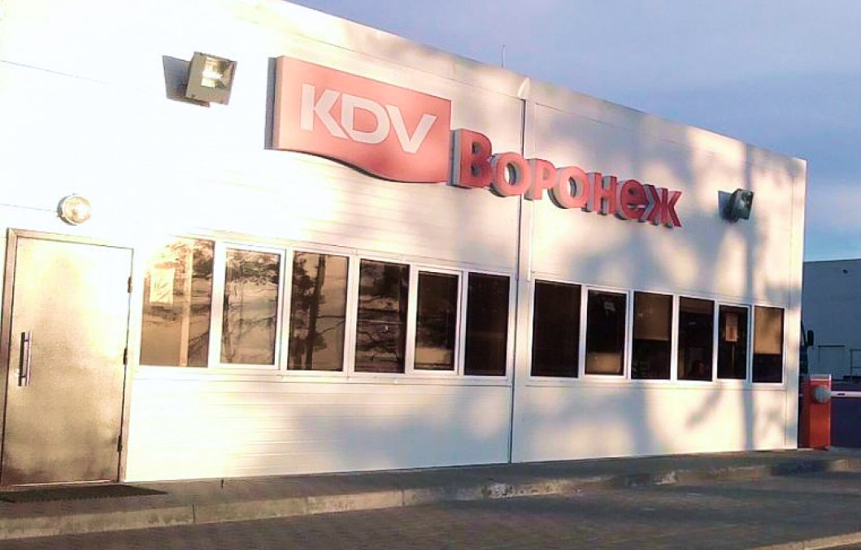
Кондитерская фабрика «КДВ», г. Воронеж
Чиллеры ACDS130DHGKGA – суммарная холодопроизодительность – 420 кВт

Slide 10
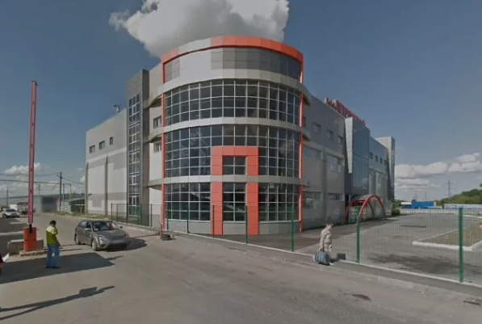
Компания «Седьмой Океан», цех по разливу, г. Тула
Чиллер ACDS130DHGKGA с зимним комплектом Nord до -30 ^{о}С

Slide 11
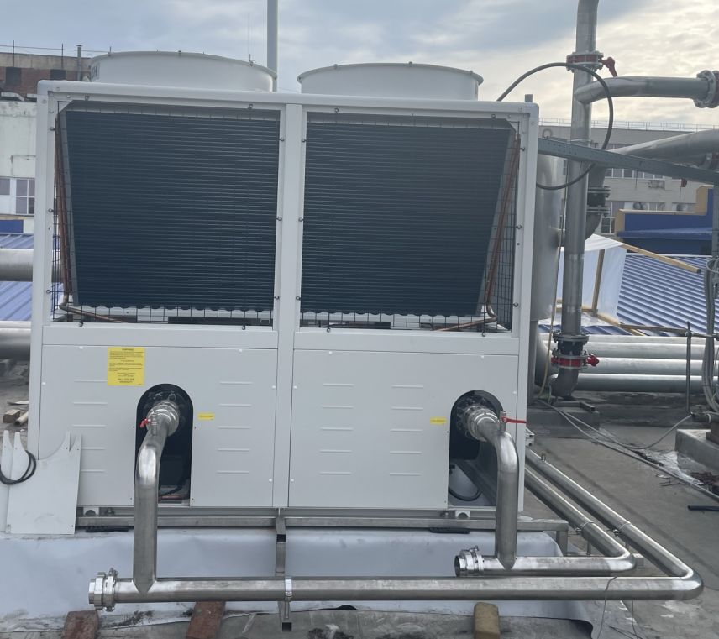
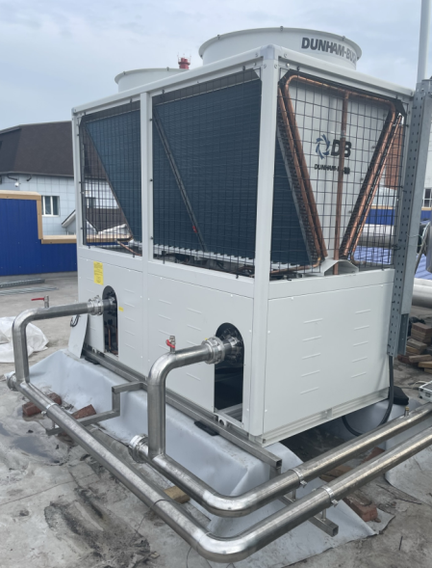
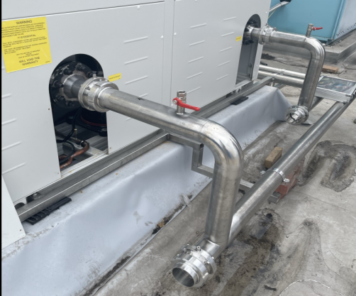
Компания «Седьмой Океан», цех по разливу, г. Тула

Slide 12
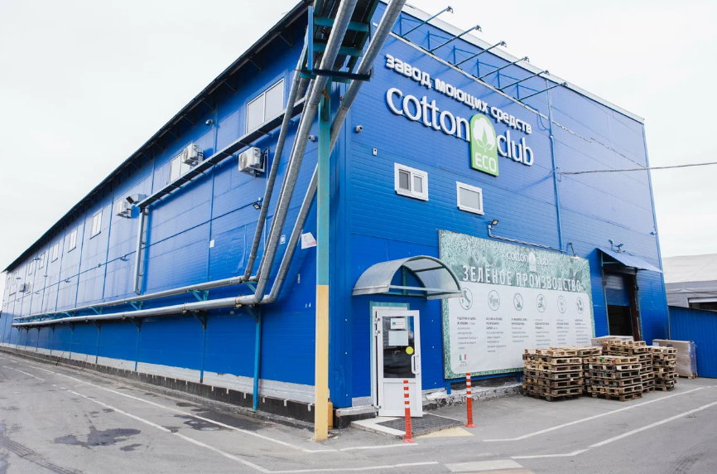
Коттон Клаб (производство средств гигиены)
Чиллер ACDS130DHGKGA с зимним комплектом Nord до -30 ^{о}С

Slide 13

«Пермский Химик». Производство пластмасс и синтетических смол в первичных формах
Чиллер ACDS130DHGKGA с зимним комплектом Nord до -30 ^{о}С

Slide 14

Иркутский институт химии имени А. Е. Фаворского Со РАН, г. Иркутск
Чиллер ACDS130DHGKGA с зимним комплектом Nord до -30 ^{о}С

Slide 15
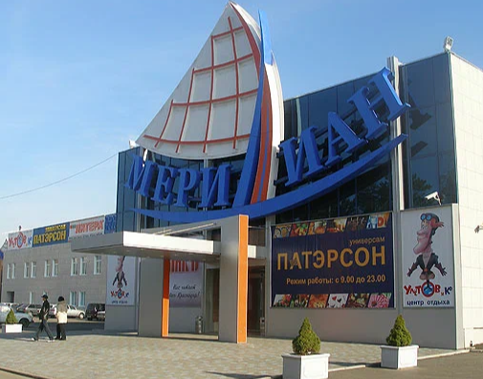
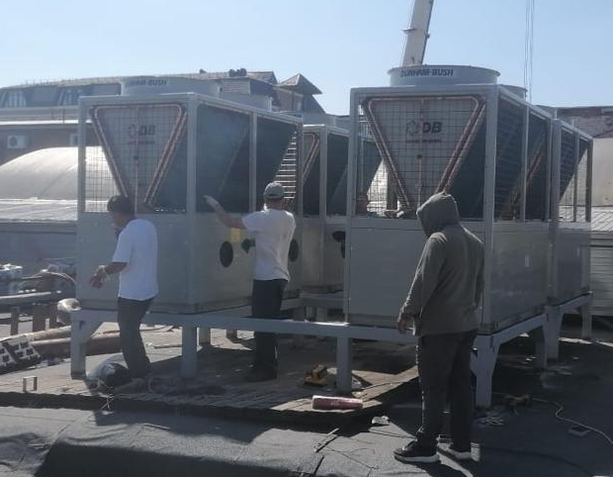
ТРЦ «Меридиан», г. Краснодар
Чиллер ACDS130DHGKGA, суммарная мощность – 560 кВт

Slide 16
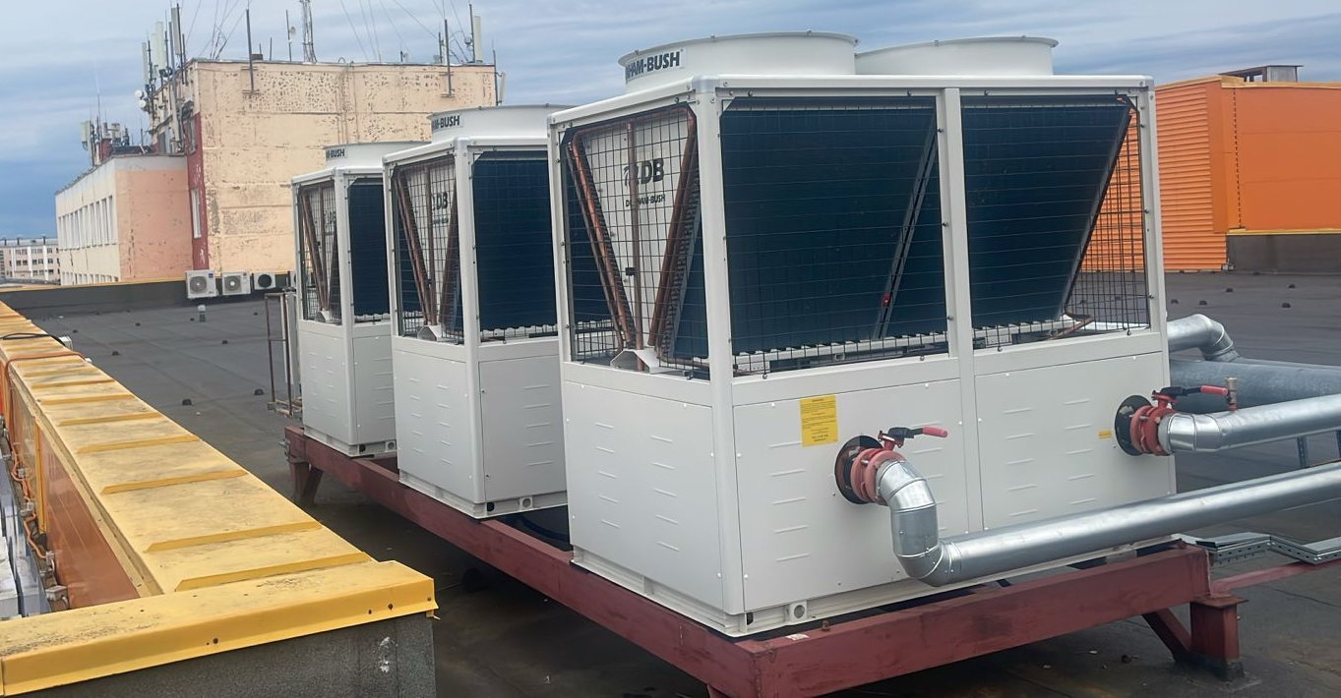
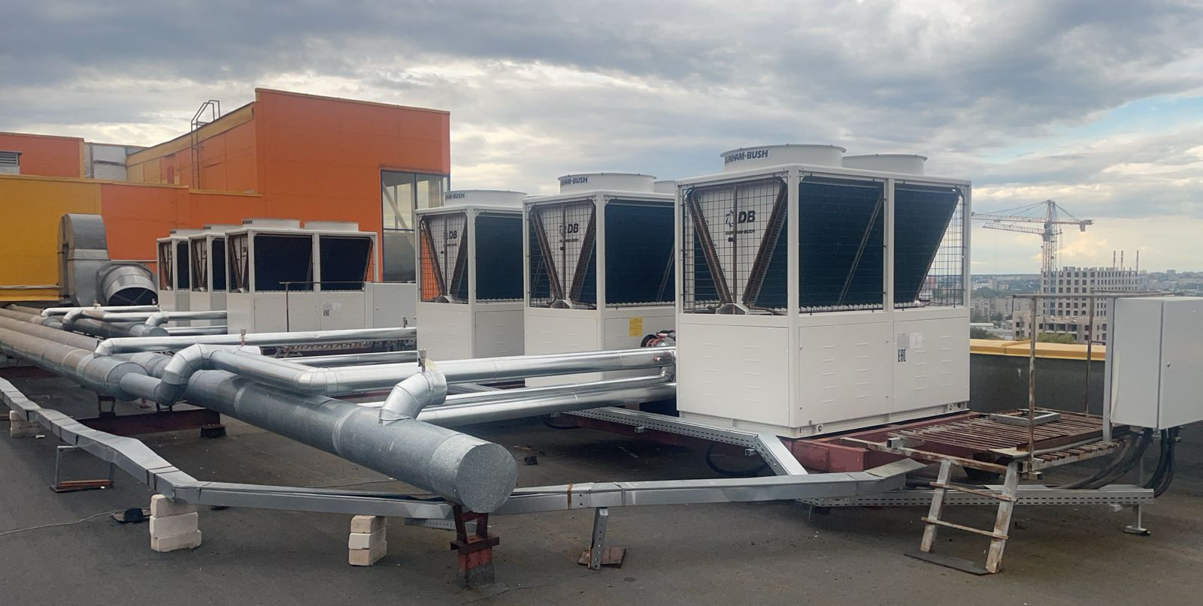
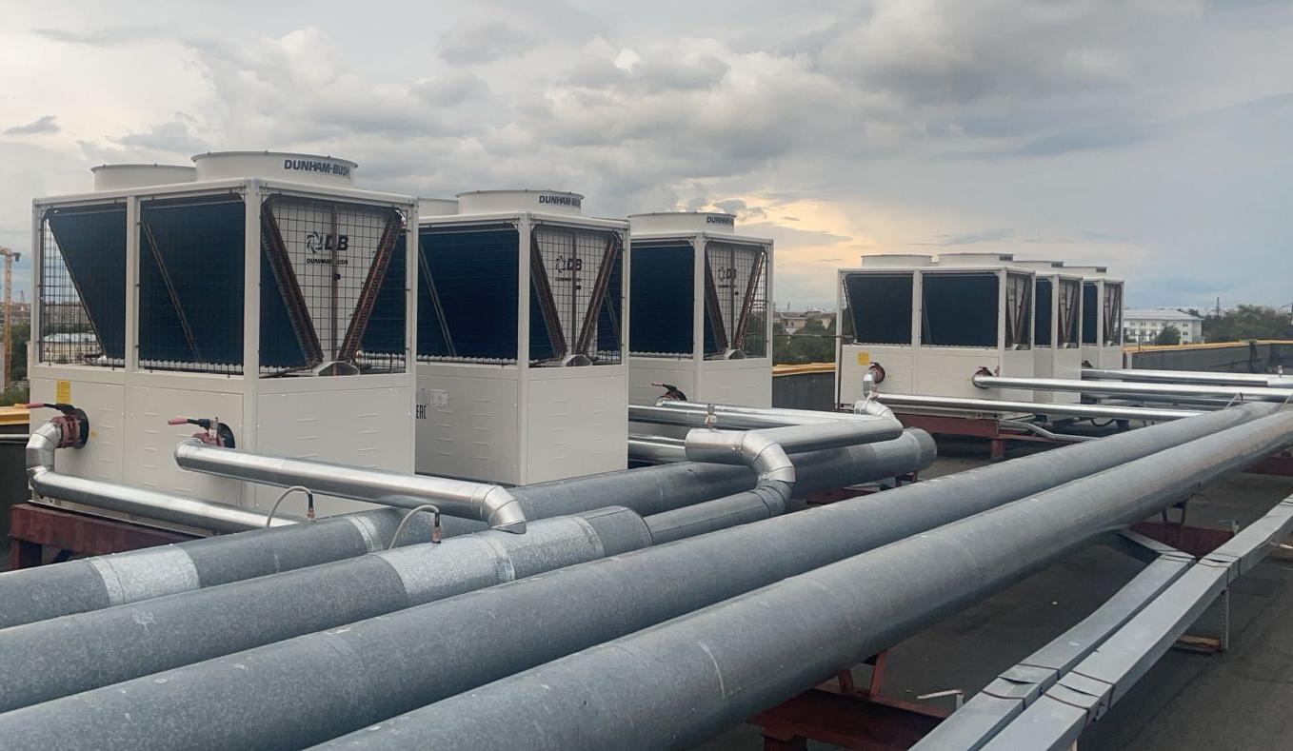
Общественное здание многофункционального назначения, г. Киров
Чиллер ACDS130DHGKGA, суммарная мощность – 800 кВт

Slide 17

ООО «Мастер Колорс», Московская область, г. Клин
Чиллер ACDS130DHGKGA с зимним комплектом Nord до -30 ^{о}С

Slide 18

Пермский пороховой завод, г. Пермь
Чиллер ACDS130DHGKGA (рабочий + резервный) с зимним комплектом Nord до -30 ^{о}С

Slide 19


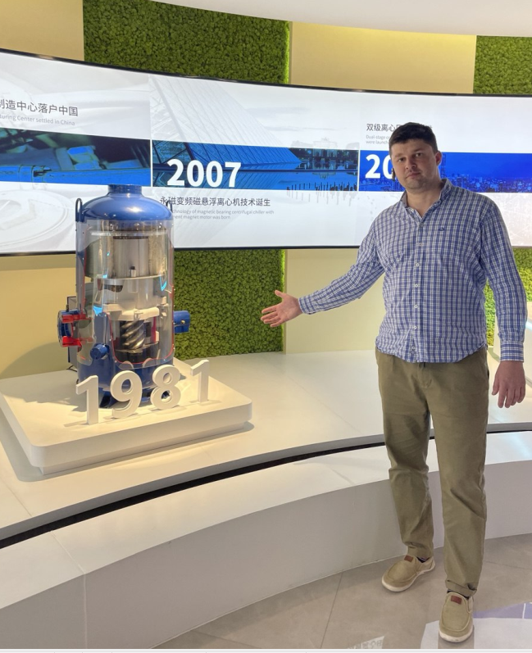
Спасибо за внимание!

